Slide 1
Aplikace pro demonstraci průběhu řešení TSP mravenčími algoritmy
Vojtěch Dvořák

Slide 2
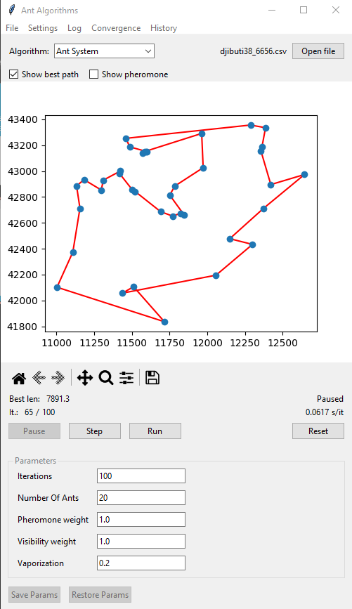
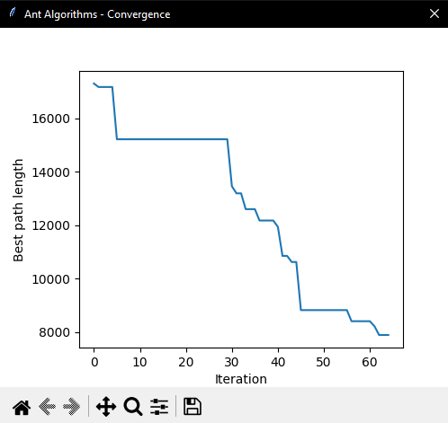
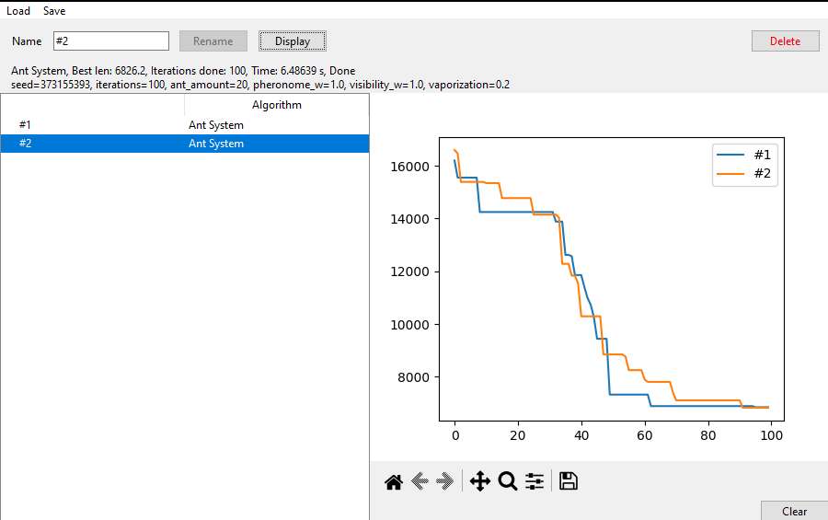
Aplikace
Vizualizace nejlepšího řešení,
množství feromonu na cestách,
modifikace parametrů,
krokování algoritmu
Možnost nastavení seedu
Možnost ukládání parametrů
Konvergenční křivka
Historie běhů a jejich analýza
…

Slide 3
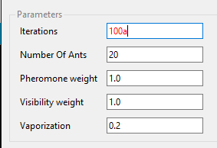
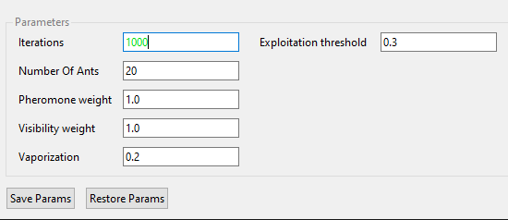
Zpracované mravenčí algoritmy
Ant System
Ant System
Ant Density
Ant Quantity
Ant Colony
Elitist strategy
Min-Max Ant System
Ant Colony

Slide 4
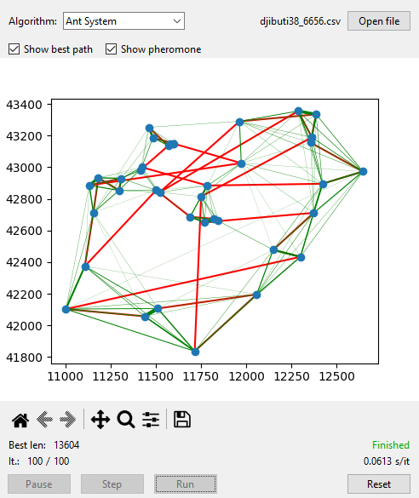
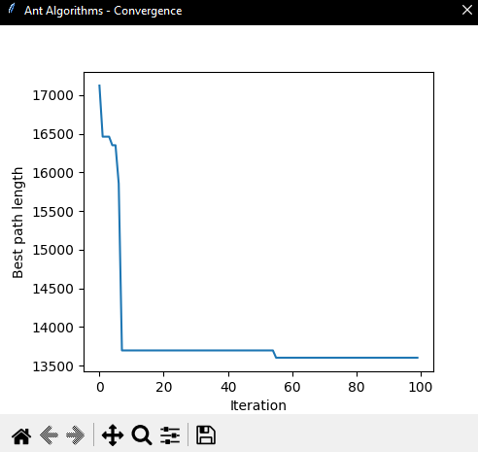
Příklad: Uváznutí v lokálním minimu
Příliš malý výpar feromonu

Slide 5
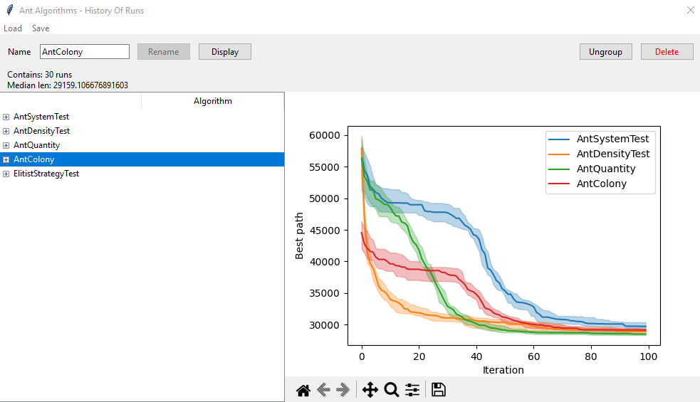
Děkuji za pozornost!

